Slide 1






26 ноября – Всемирный день информации
Подготовила: Фуфлыгина Наталья Николаевна,
зав. библиотекой ФГКОУ СКК МВД России
г. Самара, 2016

Slide 2

Всемирный день информации
26 ноября 1992 года на первом Международном форуме информатизации было вынесено решение о проведении торжественных мероприятий, посвященных Всемирному дню информации (World Information Day). Тогда же была установлена дата старта Всемирного дня – 26 ноября 1994 года.

Slide 3

Информация
В первобытном обществе информация в основном выражалась устно, в письме, рисунках, жестах и мимике. Спустя тысячелетия, эволюция и прогресс привели нас к использованию печатных средств передачи информации и использованию технических средств, развитию новейших коммуникаций, при помощи которых что-либо узнать, увидеть или услышать можно, не выходя из собственного дома.

Slide 4
Информация
Слово «информация» подарено нам латынью (information расшифровывается как «изложение, разъяснение»). Наиболее распространено мнение, что информация, в широком смысле, — сведения, передаваемые одними людьми другим людям устным, письменным или каким-либо другим способом (например, с помощью условных сигналов, с использованием технических средств), а также сам процесс передачи или получения этих сведений.

Slide 5

Информация
Слово «информация» подарено нам латынью (information расшифровывается как «изложение, разъяснение»). Наиболее распространено мнение, что информация, в широком смысле, — сведения, передаваемые одними людьми другим людям устным, письменным или каким-либо другим способом (например, с помощью условных сигналов, с использованием технических средств), а также сам процесс передачи или получения этих сведений.

Slide 6

История одного высказывания
Многие, наверное, слышали фразу: «Кто владеет информацией, тот владеет миром.» А откуда появилось это высказывание? Вот одна из версий появления этого выражения : «Двести лет назад Наполеон проигрывал англичанам битву при Ватерлоо. По легенде, за сражением внимательно наблюдали Натан и Якоб Ротшильды. Кроме финансовых забот, Ротшильды могли позволить себе лишь одно хобби — почтовых голубей. После битвы голуби были немедленно выпущены с шифрованными инструкциями, привязанными к лапкам. Но Ротшильды не хотели рисковать и, едва убедившись, что Наполеон проигрывает сражение, Натан, загоняя дорогих лошадей, сам мчится в Лондон.

Slide 7
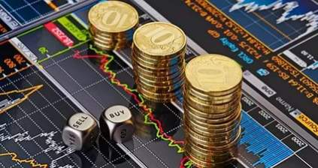
История одного высказывания
Утром Натан Ротшильд явился на Лондонскую биржу. Он был единственным в Лондоне, кто знал о поражении Наполеона. Сокрушаясь по поводу успехов Наполеона, он немедленно приступил к массовой продаже своих акций. Все остальные биржевики сразу же последовали его примеру, так как решили, что
сражение проиграли англичане. Английские, австрийские и прусские ценные бумаги дешевели с каждой минутой и: оптом скупались агентами Ротшильда.

Slide 8
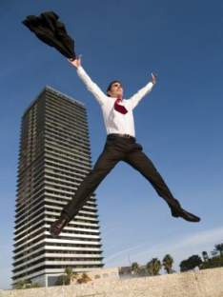
История одного высказывания
О том, что Наполеон проиграл битву, на бирже узнали лишь через день. Многие держатели ценных бумаг покончили с собой, а Натан заработал 40 миллионов фунтов стерлингов. Реальная информация, полученная раньше других, позволила Ротшильдам вести беспроигрышную игру на бирже.
Ротшильды не только придумали знаменитую фразу «Кто владеет информацией, тот владеет миром», они подготовили все, чтобы информация попадала в первую очередь к ним».

Slide 9
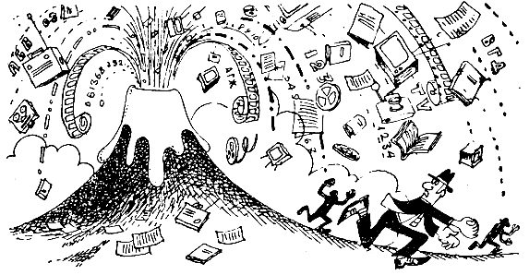
Роль информации в жизни человека
Информация всегда играла в жизни человечества очень важную роль. Однако, с середины 20 века в результате социального прогресса и бурного развития науки и техники роль информации неизмеримо возросла. Кроме того, происходит лавинообразное нарастание большой массы разнообразной информации, получившее название «информационного взрыва».

Slide 10

Четыре закона теории информации:
1. Информация, которая у вас есть, не та, которую вам хотелось бы получить.
2. Информация, которую вам хотелось бы получить, не та, которая вам на самом деле нужна.
3. Информация, которая вам на самом деле нужна, вам недоступна.
4. Информация, которая в принципе вам доступна, стоит больше, чем вы можете за нее заплатить.

Slide 11


С Днем информации!
Информация сама по себе — не сила, иначе самыми могущественными людьми на свете были бы библиотекари. (Брюс Стерлинг)
Желаем вам быть информированным человеком!

Slide 12
Информационные источники
Источник шаблона: Тихонова Надежда Андреевна, учитель русского языка и литературы г.Костанай
https://img-fotki.yandex.ru/get/4312/39663434.8ec/0_acdd8_c5a59b5a_XL.png
https://img-fotki.yandex.ru/get/9115/39663434.8ed/0_acddd_9684dbb5_XL.png
Фон
Www
Компьютер
Стопка книг
Стопка книг 1
День информации
Знак информации
История вопроса
История праздника
Распространение информации
Всадник на лошади
Биржа
Итоги движения
Информационный взрыв
Рупор
Библиотекарь
Домик
Источники

